Slide 1








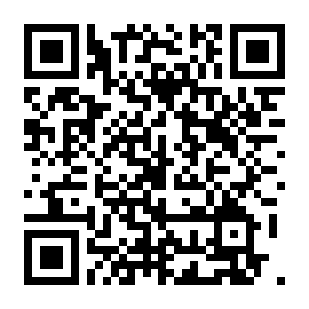

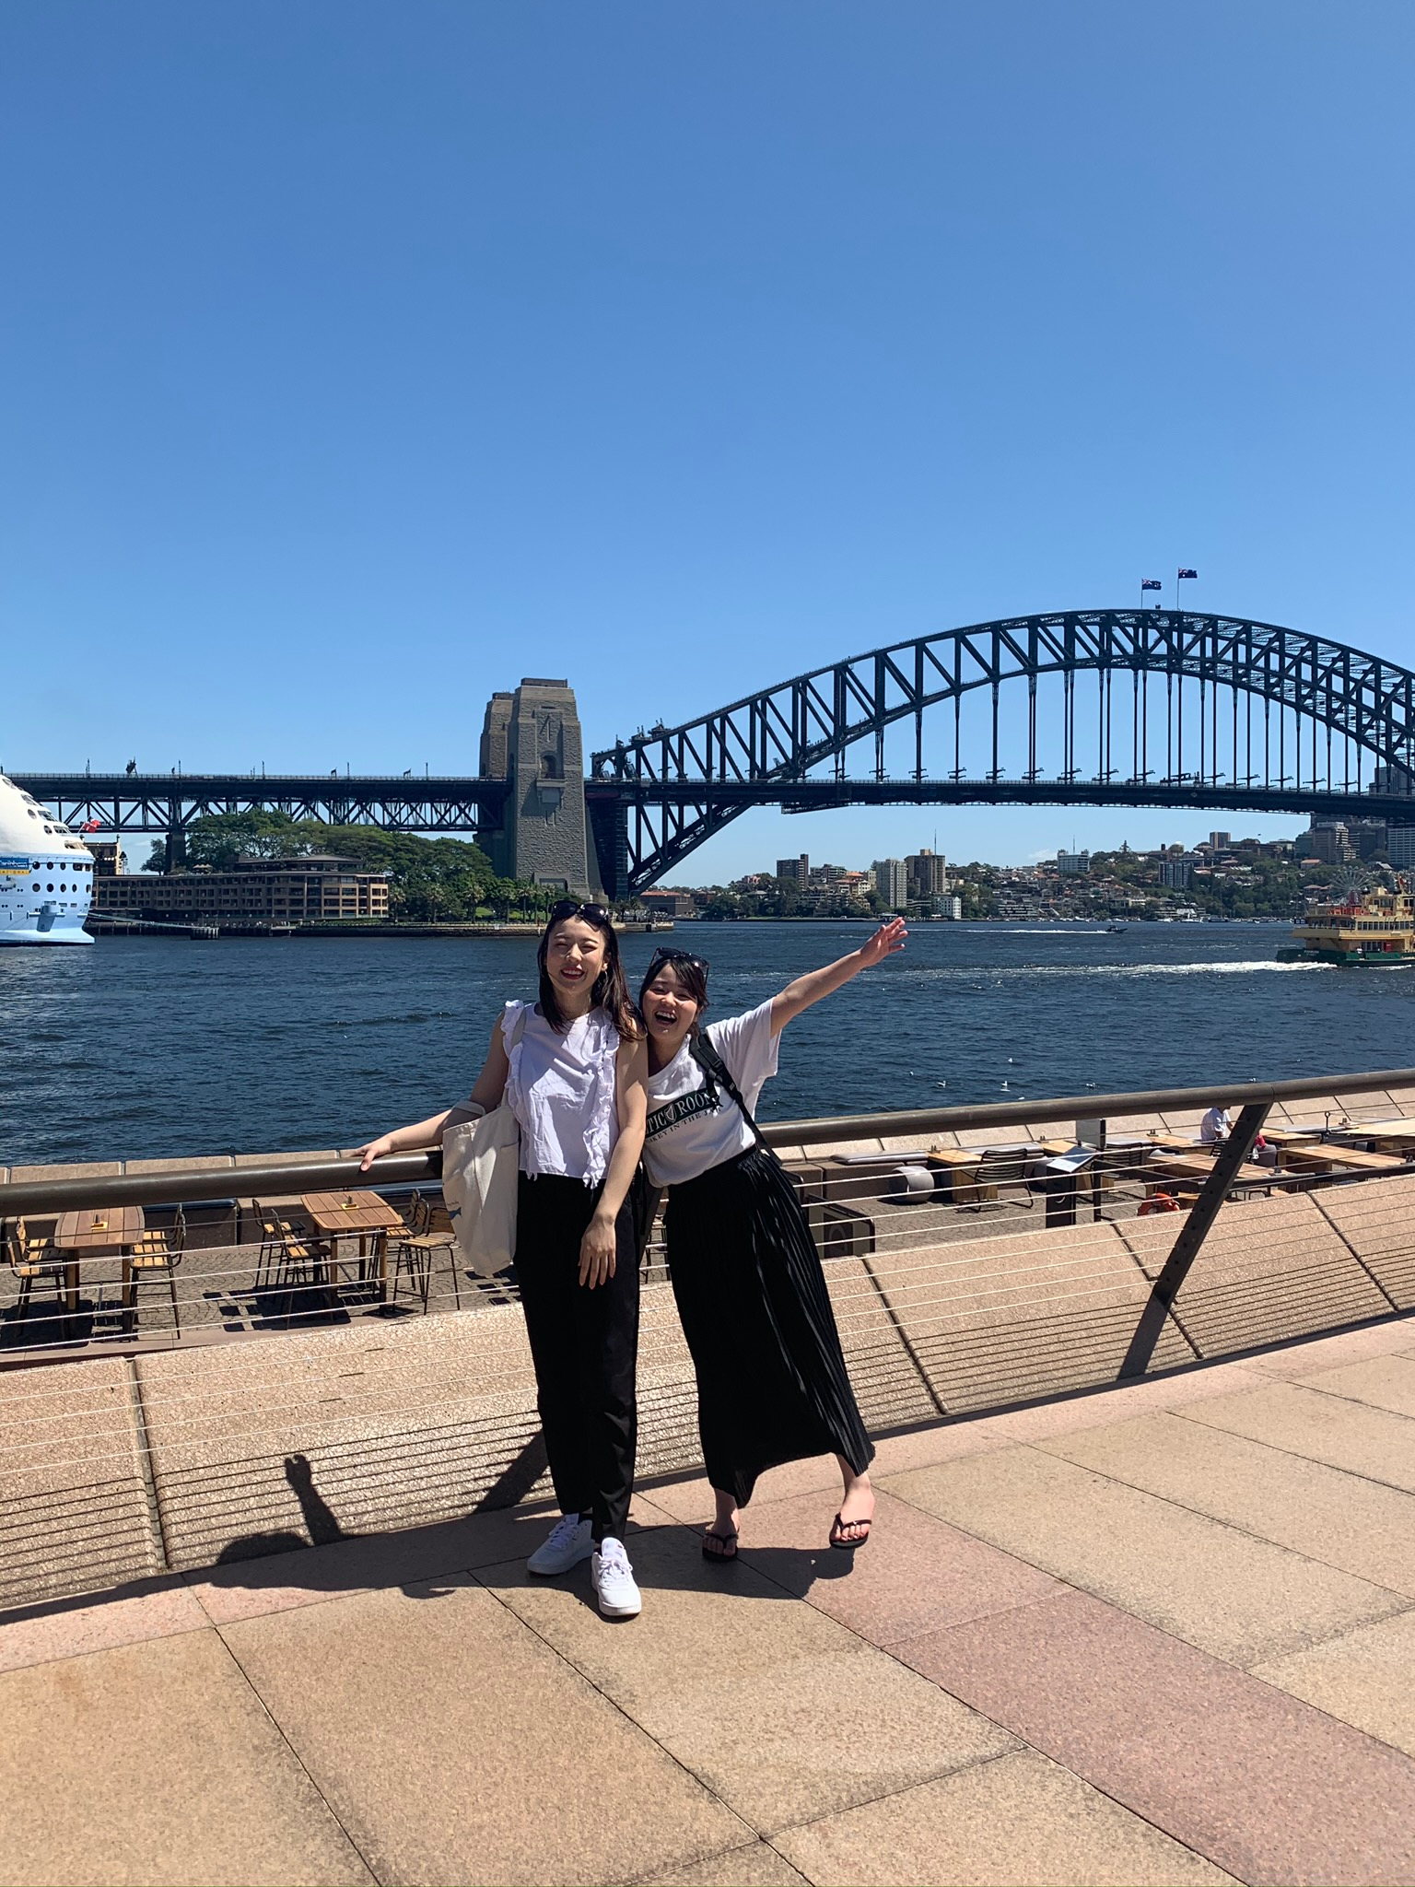

令和６年度交換留学生募集
Let’s Study Abroad!
申請方法
※令和６年度大学間学生交流協定校への派遣学生を募集します。
部局間交流協定校への派遣については所属の教務担当へ直接
お問い合わせください。
申請希望者は所属の教務担当で募集要項等を受け取ってください。
・提出書類：
留学計画書、学業成績証明書、英語能力試験
（IELTS又はTOEFL-iBT）のｽｺｱ証明書(英語圏以外の場合は、その語学能力を証明するもの）、健康診断書、 指導教員からの推薦書
・提 出 先： 所属の教務担当
・申込締切： 令和５年 月 日（ ）
詳しくは、募集要項をご参照ください！
交換留学申請フォームにも
入力が必要です
問合せ先
国際教育課（全学教育棟A棟2階）
※ご相談はお気軽にどうぞ。
E-mail:kuma-studyabroad@jimu.kumamoto-u.ac.jp
TEL:096-342-2135

